Slide 1
從12年國教，談孩子多元適性發展
桃園市十二年國民基本教育宣導團
講師：
時 間： 112 年4月 16 日
1

Slide 2
目次
1.前言
2.給家長及學生的建議
3.桃連區主要入學管道
4.適性入學宣導網說明
5.國中教育會考說明
6.桃連區的超額比序方式
7.如何進行適性輔導
8.結語

Slide 3
本市國中畢業生數趨勢圖
103學年度至115學年度桃園市國中畢業生將由每年2萬8,554人降至2萬3,231人。

Slide 4
二、學費補助
 |  | 高中(每學期) |  | 高職(每學期)
 |  | 免學費補助金額 |  | 免學費補助金額
 | 家戶年所得 | 公立 | 私立 | 公立 | 私立
12年國教 入學後 (教育部) | 148萬以下 | 6240 | 24423 | 6240 | 24423
 | 148萬以上 | 不補助 | 6623
桃園市補助 (二名子女家庭) | 148萬以上 | 6240 | 17800

Slide 5
給家長及學生的建議
Notes:
學校未來努力的方向
加強推廣閱讀習慣
多元評量
增加教育體驗機會
與社區鄰近特色高中職學校結合，形成「特色課程策略聯盟」，讓高中端的師資、設備等各校資源，引入學校「協同教學」或協助「社團課程」，活化國中學校特色

Slide 6
國中的課程
國文〈會考加考作文〉
英文
數學
自然〈七年級生物、八年級理化、九年級理化加地科〉
社會〈歷史、地理、公民〉
藝術與人文〈美術、音樂、表演藝術〉
綜合活動〈童軍、輔導、家政〉
健康與體育
科技〈資訊、生活科技〉

Slide 7
國中的師資結構
除導師的課堂較多外，其餘的任課老師皆因科目而異，至多十七位老師。

Slide 8
國中與國小大不同
考試變多
分數已經和國小大不相同
讀書的習慣一定要改變
因課業的壓力會增加親子間的摩擦
補習班與安親班的不同
到底要不要補習

Slide 9
親師溝通
善用聯絡簿
每次的班親會如果時間允許要多與會
健全與投入班級的班親會

Slide 10
給未來國中生的10個建議
認真讀書！不管升學制度怎麼變，基本學力不能少。
跟隨老師的步調，均衡學習，健康生活。
與其斤斤計較考試分數，不如開展視野，累積真正的實力。
培養閱讀的習慣，閱讀理解能力是一切學習的基礎。
品格第一，國中三年為自己保持良好的行為紀錄。

Slide 11
給未來國中生的10個建議
積極參加課外活動、社團活動，從中探索自己的興趣、性向。
心中有人，眼中有事，服務別人就是成就自己。
及早了解未來的升學管道，並累積對自己有利的資歷。
生涯檔案、生涯輔導紀錄手冊是保存升學佐證資料的好幫手。
未來的路無限寬廣，有目標就有希望，永遠保持
追求夢想的勇氣和熱情！

Slide 12
桃連區主要入學管道
Notes:
12

Slide 13
◎112學年度入學方式示意圖
高中、高職、五專多元入學管道
過去
免試 入學
申請入學
(五專申請抽籤)
甄選入學
登記分發 入學
：
特色招生
免試入學
103 學年度起
甄選入學
考試分發 入學
13
Notes:
13
13

Slide 14
112學年度桃連區適性入學管道
免試入學 | 校內直升入學
 | 免試入學
 | 技優生甄審
 | 單獨招生(含園區生)
特色招生 | 甄選入學 | 藝才班
 |  | 體育班
 |  | 科學班
 |  | 專業群科
 | 考試分發入學
身心障礙適性輔導安置
其他 | 實用技能學程
 | 建教合作班
 | 體育績優
 | 軍校
14
Notes:
14

Slide 15
112學年度桃連區特色招生甄選
考試分發-2班
50個名額
專業群科-79班 2375個名額
科學班-1班 25個名額
體育班-15班 473個名額 藝才美術班-4班 100個名額 藝才音樂班-3班 75個名額 藝才舞蹈班-1班 25個名額
招生名額以簡章為準

Slide 16
桃連區的特色招生(甄選入學-藝才班、體育班)
武陵高中(2)：科學班1班、音樂班1班
桃園高中(2)：體育班1班、舞蹈班1班
中大壢中(1)：音樂班1班
內壢高中(1)：美術班1班
陽明高中(1)：美術班1班
南崁高中(3)：體育班1班、音樂班1班、美術班1班
永豐高中(2)：體育班2班
平鎮高中(3)：體育班2班、美術班1班
大園高中(1)：體育班1班 楊梅高中(1)：體育班1班
大溪高中(1)：體育班1班 觀音高中(1)：體育班1班
北科附工(1)：體育班1班 新屋高中(1)：體育班1班
壽山高中(2)：體育班2班 懷恩高中(1)：體育班1班

Slide 17
桃連區的特色招生
(考試分發入學-大園國際高中國際文憑IB班)
特色招生(2A3B門檻)，考英文閱讀與寫作
名額：50 名
全英文授課
畢業要寫論文，APA格式、外部審查
5月考全球大會考
不用考托福、雅思
升學：國內外大學都可以
學費：每學期45000元

Slide 18
專業群科甄選(特色招生)
Notes:
18

Slide 19
專業群科甄選(特色招生)
特色招生專業群科甄選入學 | 報名 | 112/03/13 ~ 03/17
 | 術科測驗 | 112/04/22 ~ 04/23
 | 放榜 | 112/06/14
 | 報到 | 112/06/15
 | 放棄、遞補截止 | 112/06/16
Notes:
19

Slide 20
特色招生甄選入學辦理概況
各校術科考試類型歸類(參考，以簡章為準)
考試類型 | 科數 | 學校科別
術科+面試 | 54 | 大興電機、大興餐管、大興資訊、大興時尚造型、育達資訊、育達資處、育達廣設、育達時尚、育達幼保、育達餐管、育達應英、啟英汽車、啟英電商、啟英應日、啟英時尚造型、啟英廣設、啟英表藝、啟英餐飲、啟英餐飲(客家料理特色班)、啟英資訊、永平資處、永平汽車、永平餐管（國際餐飲廚藝）、永平餐管（烘焙）、永平餐管（鐵板燒）、永平觀光（飲料調製）、永平表演藝術、成功機械、成功流通、成功幼保、成功資訊、成功餐管(異國料理)、至善家具木工、至善幼兒保育、至善觀光、至善農產行銷、六和機電、方曙照顧服務、方曙飛修、方曙資訊、方曙餐管、羅浮觀光、治平資訊、治平資處、治平應英、治平應日、治平電機、治平時尚、光啟電機、光啟汽車、清華餐管、清華軌道車輛、清華汽車、清華資訊
術科+書審 | 1 | 北科附工汽車
術科+面試+書審 | 19 | 北科附工農業群特色班、大興飛修、新興機械、新興汽車、新興飛修、新興資訊、新興電子、新興資處、新興國貿、新興應日、新興應英、新興多媒體設計、新興觀光、振聲多媒體設計、振聲廣設、振聲觀光、振聲資訊、振聲電子商務、振聲應英、
合計 | 74

Slide 21
術科考試舉隅(一)
特色招生甄選入學辦理概況
職 群 | 各校術科測驗舉隅
機械群 | 機械能力測驗、空間概念三視圖及立體圖繪製
 | 鉛筆素描、製圖
 | 平面圖繪製
動力機械群 | 基本手工具使用與辨識
 | 汽車修護基礎工具認識
 | 汽車修護相關手工具使用、歐姆定律量測電路
電機與電子群 | 樂高機器人組裝
 | 簡易電路焊接製作
 | 碰碰車組裝與控制設計

Slide 22
術科考試舉隅(二)
特色招生甄選入學辦理概況
土木與建築群 | 素描
 | 設計圖草圖繪製、立體模型製作、設計理念說明
 | 模型製作與測量
商業與管理群 | 商業理財規劃實作、商品創意行銷
 | 邏輯推理測驗、中英文輸入
 | 個人理財規劃、商品創意行銷
外語群 | 文章朗讀、生活英語口語問答
 | 英文口試
 | 口語表達
設計群 | 素描、插畫
 | 素描、立體造型
 | 設計繪畫術科測驗
農業群 | 農藝作物識別
 | 園藝作物與資材識別
 | 經濟動物與寵物種類識別

Slide 23
特色招生甄選入學辦理概況
術科考試舉隅(三)
家政群 | 創意繪圖（設計理念文字說明）、基礎設計手縫
 | 眼部化粧設計圖
 | 說故事、帶動唱
餐旅群 | 由個人自選特殊才藝表現
 | 廚藝刀工、創意盤飾
 | 麵包包餡技巧、辨識基本食材及調味料
藝術群 | 自選才藝
 | 任選器樂(國樂、西樂擇一)自選曲一首、任選肢體(拳擊、舞蹈擇一)創意表演、現場音感測驗、體能潛力測驗
 | 才藝專長與口語表達

Slide 24
適性入學宣導網說明

Slide 25
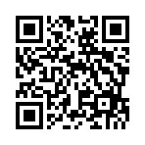

Slide 27
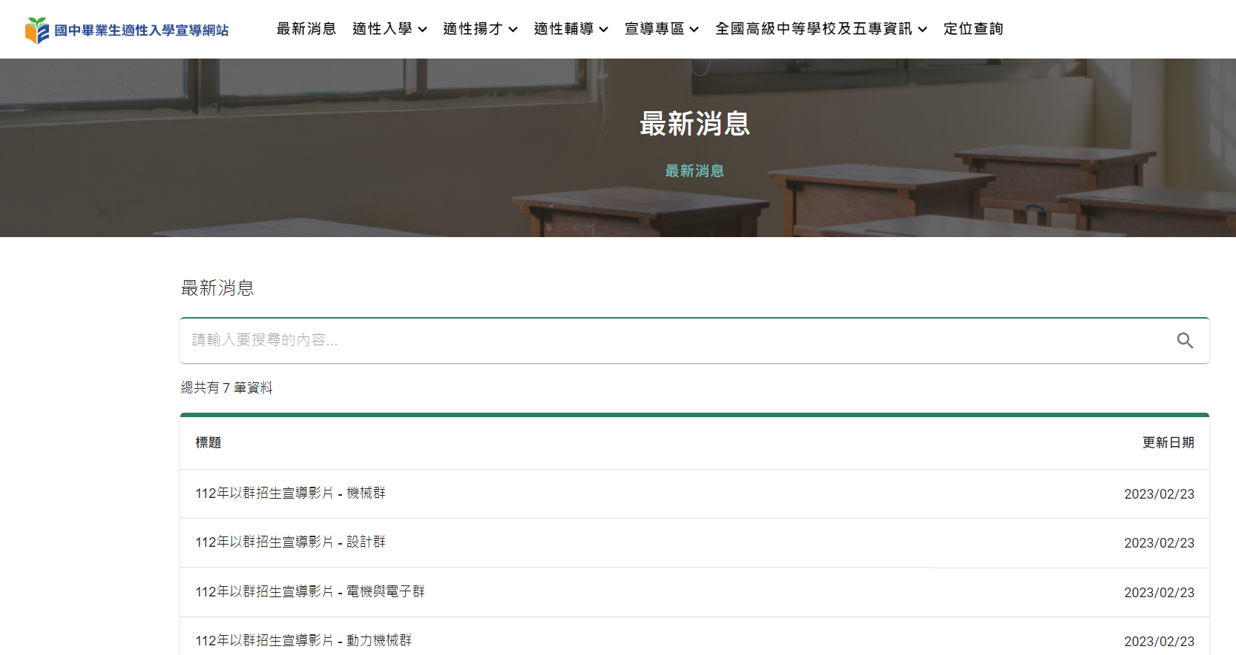

Slide 28
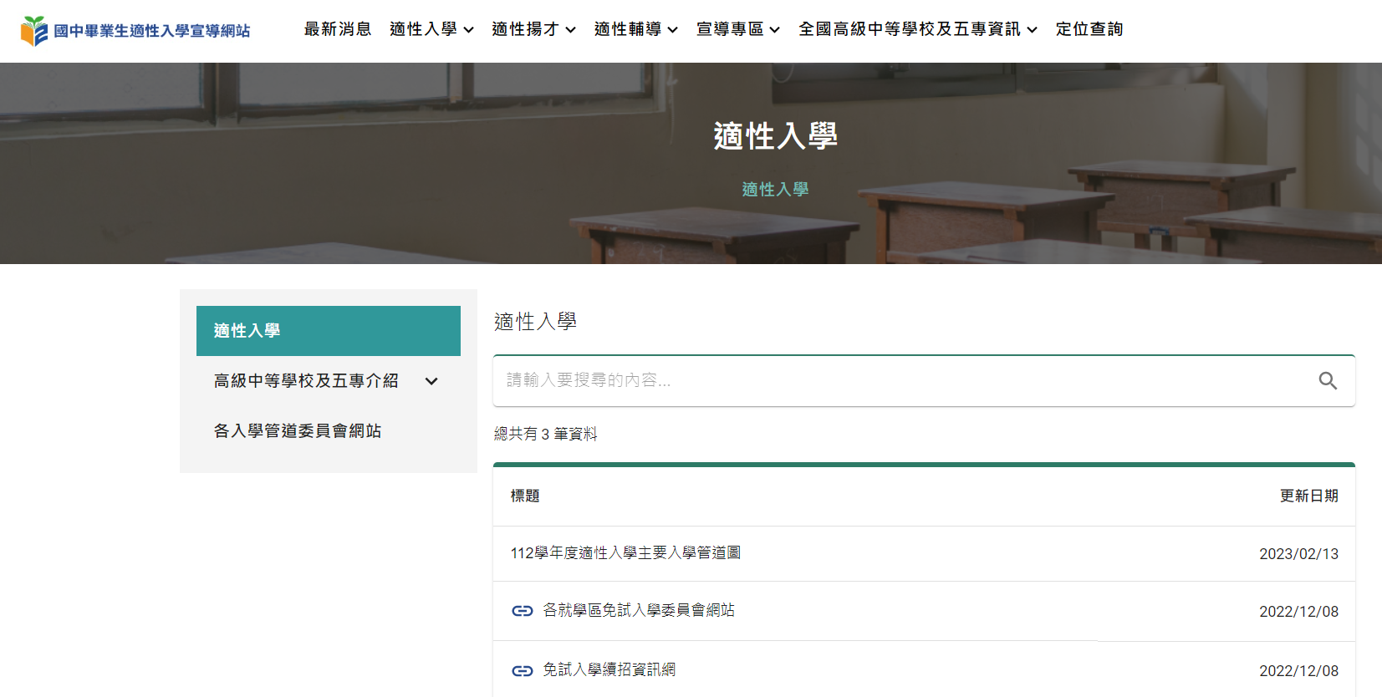

Slide 29
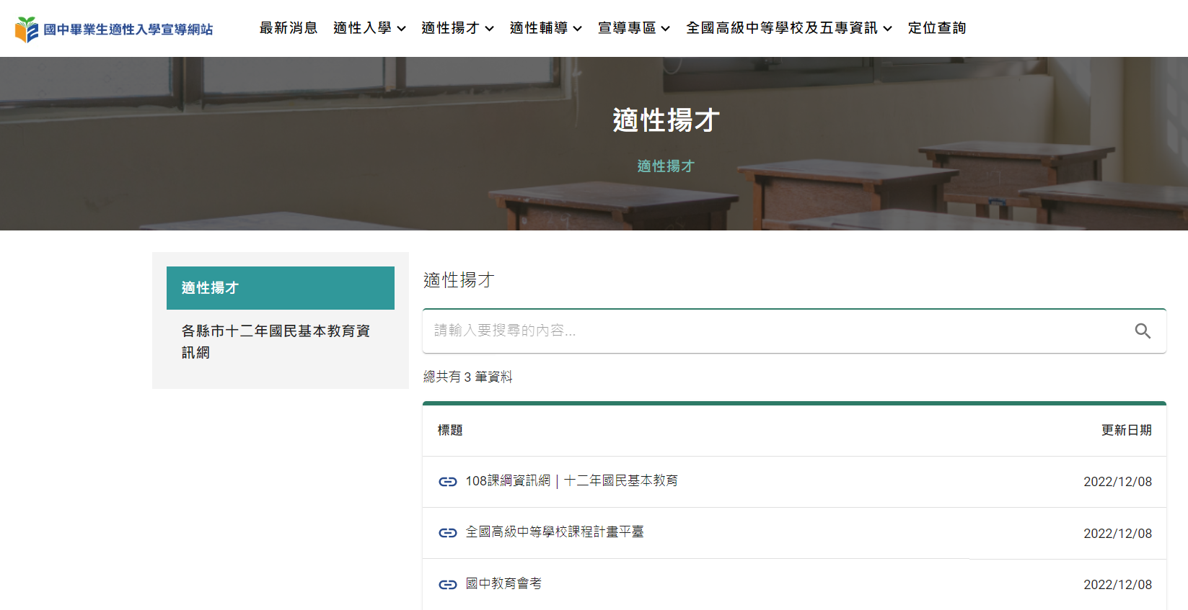

Slide 30
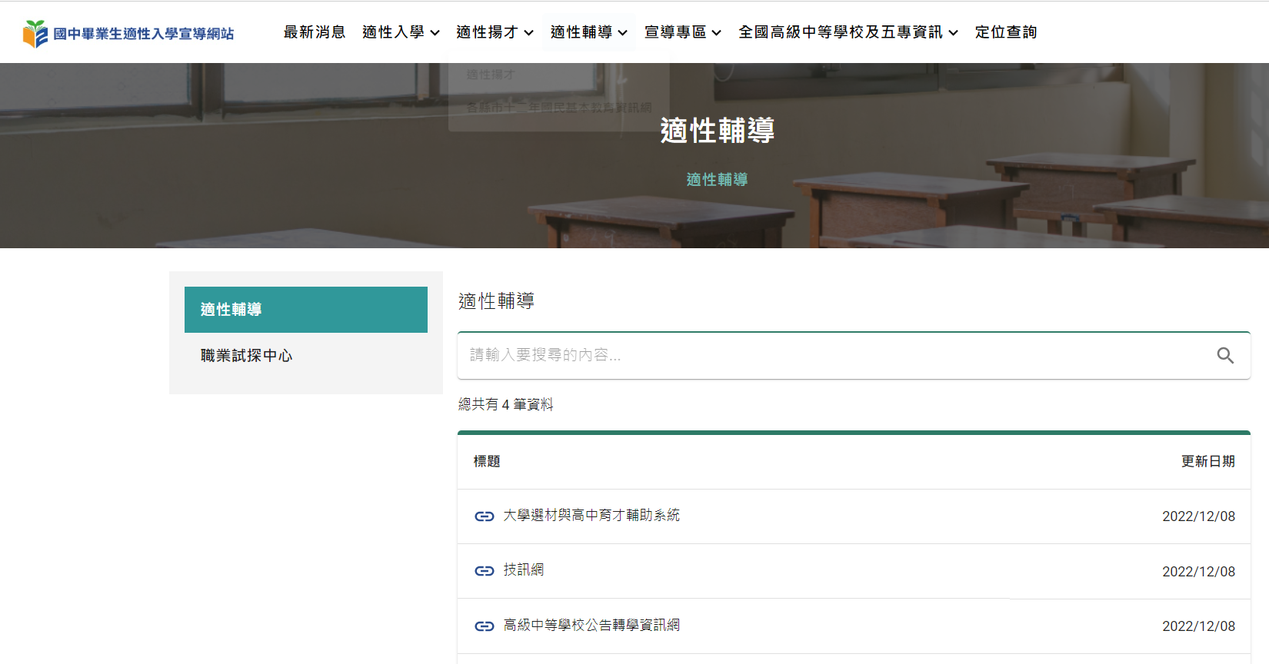

Slide 31
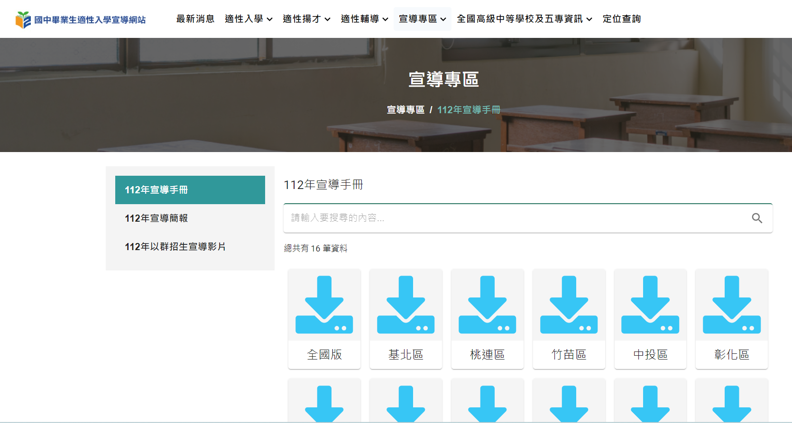

Slide 32
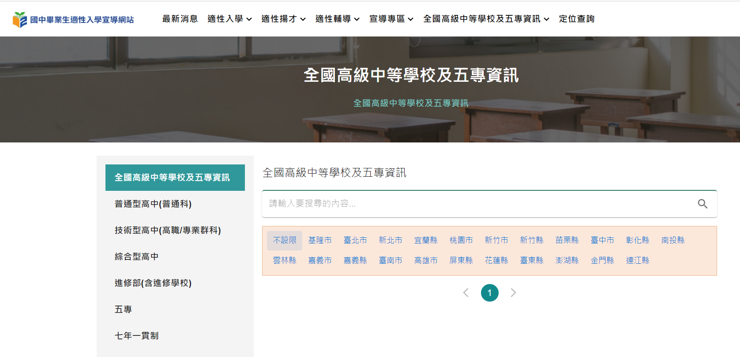

Slide 33
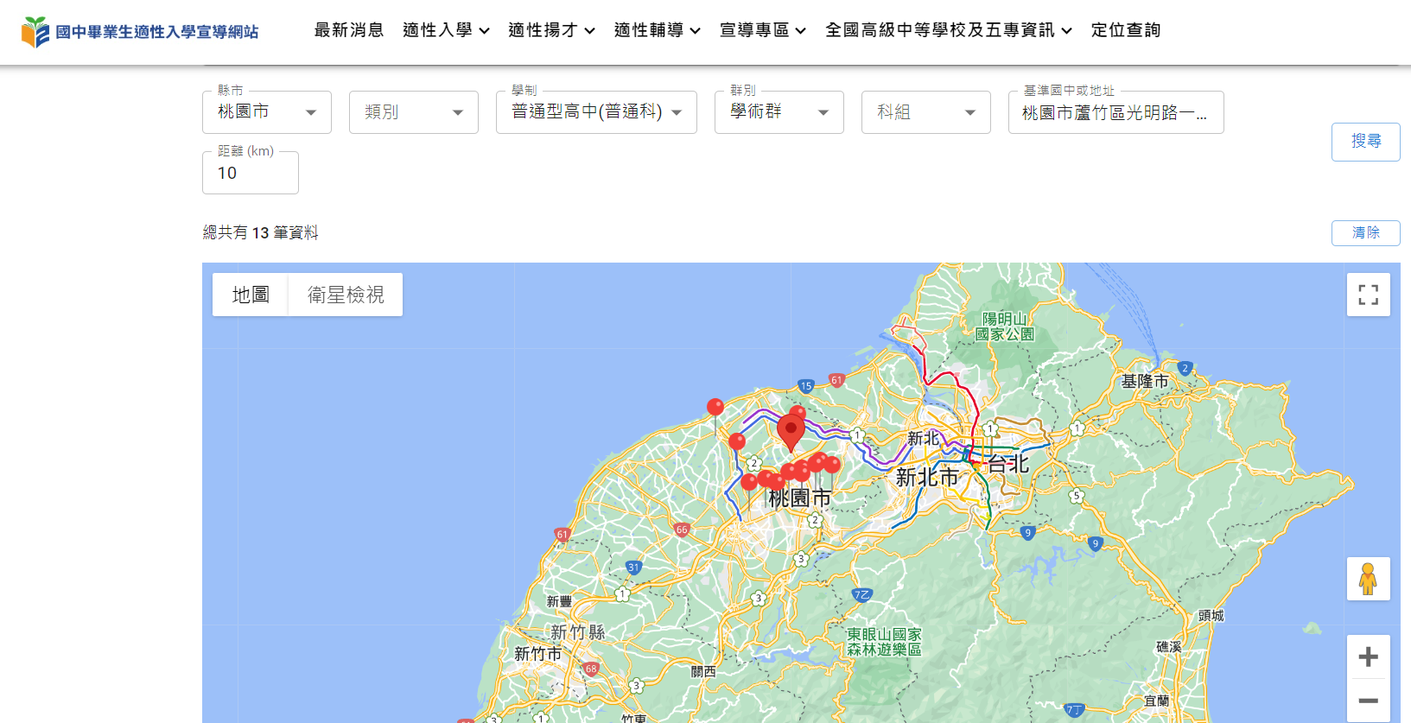
高中職五專資訊定位系統
可以呈現地圖上，設定方圓地理位置內各級學 校的資訊。

Slide 34
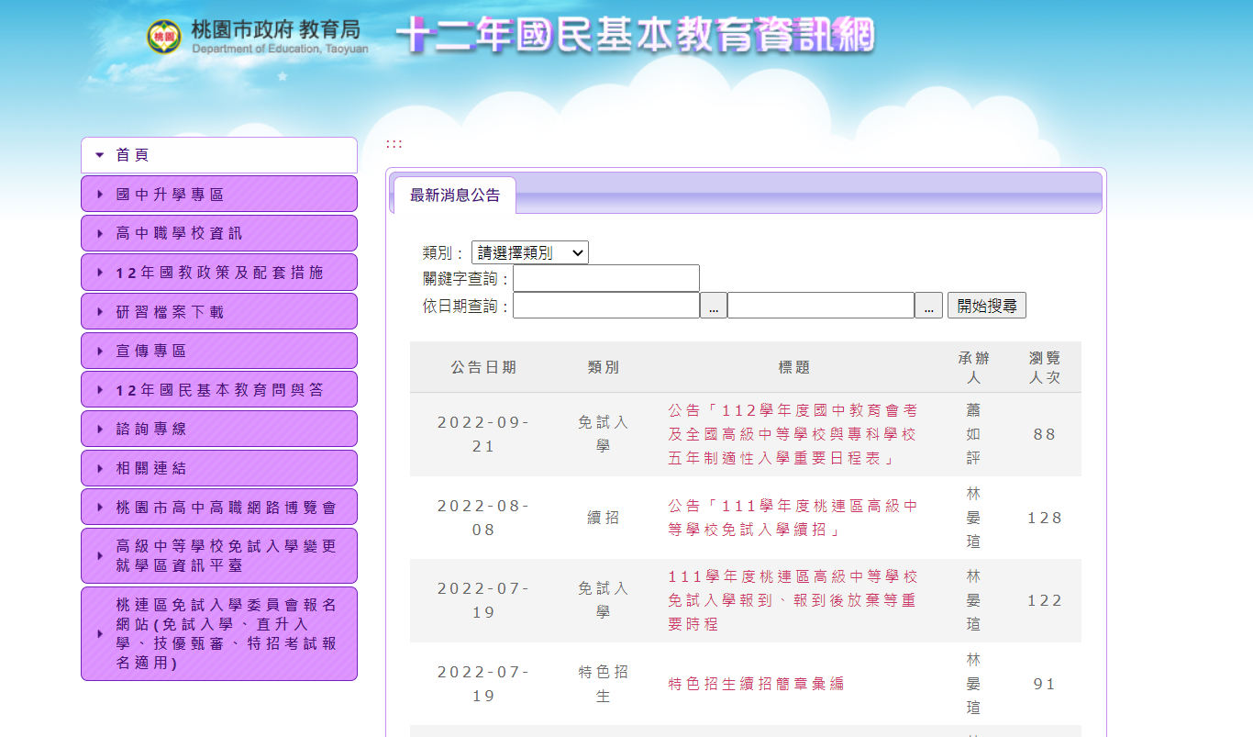
桃園市政府教育局十二年國教資訊網 http://12basic.tyc.edu.tw/

Slide 35
國中教育會考說明

Slide 36
教育會考何時考
112年5月20日（六） |  | 112年5月21日（日）
08:20- 08:30 | 考試說明 | 08:20- 08:30 | 考試說明
08:30-09:40 | 社 會 | 08:30-09:40 | 自 然
09:40- 10:20 | 休息 | 09:40- 10:20 | 休息
10:20- 10:30 | 考試說明 | 10:20- 10:30 | 考試說明
10:30-11:50 | 數 學 | 10:30-11:30 | 英語（閱讀）
11:50- 13:40 | 午休 | 11:30- 12:00 | 休息
13:40- 13:50 | 考試說明 | 12:00- 12:05 | 考試說明
13:50-15:00 | 國 文 | 12:05-12:30 | 英語（聽力）
15:00- 15:40 | 休息
15:40- 15:50 | 考試說明
15:50-16:40 | 寫作測驗

Slide 37
教育會考怎麼考
考試科目 | 題型 | 題數 | 考試時間
國 文 | 4選1 | 38～46題 | 70分鐘
英 語 | 4選1（閱讀） | 40～45題 | 60分鐘
 | 3選1（聽力） | 20～30題 | 25分鐘
數 學 | 4選1 | 23～28題 | 80分鐘
 | 非選擇題 | 2題
社 會 | 4選1 | 50～60題 | 70分鐘
自 然 | 4選1 | 45～55題 | 70分鐘
寫作測驗 | 引導寫作 | 1題 | 50分鐘

Slide 40
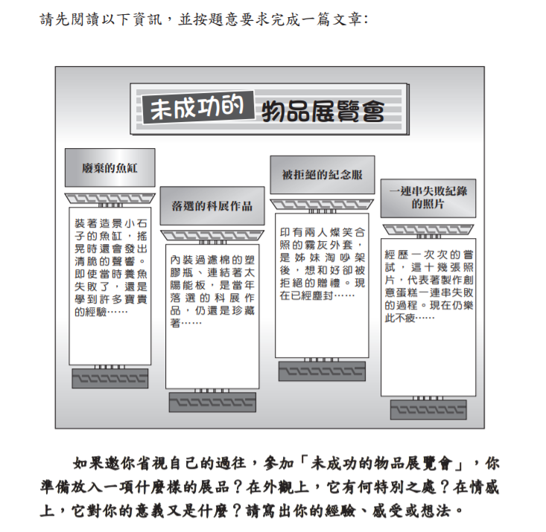

Slide 41
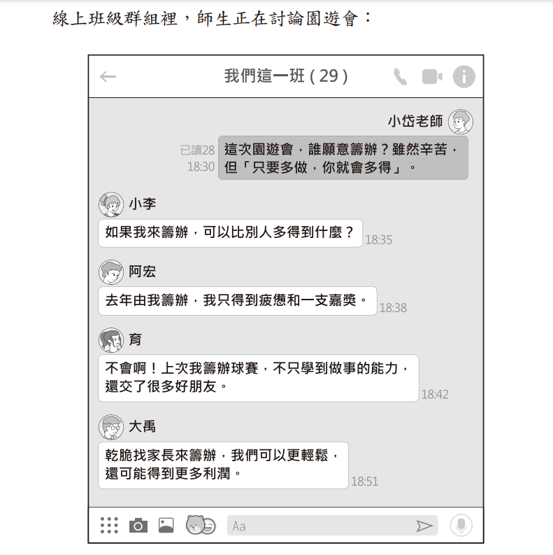
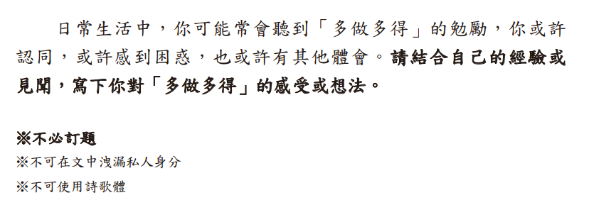

Slide 42
數學科「非選擇題」以及英語科「聽力測驗」部分均納入成績計算。
英語科：呈現整體（閱讀及聽力）能力等級，並分列閱讀及聽力的等級描述，以提供學生學力資訊，閱讀及聽力計分比例為80:20。
數學科：選擇題及非選擇題計分比例為85:15。

Slide 43
桃連區的超額比序方式

Slide 44
適性入學方式-免試入學
免試入學－無入學門檻或條件
全額
錄取
一、報名人數未超過學校招生名額
超額
比序
二、報名人數超過學校招生名額
112年全國約有20萬名國中畢業生
高中、高職及五專總招生名額約有30萬
高中職五專招生名額 ＞ 國中畢業生人數
資料來源:十二年國民基本教育資訊網 http://12basic.edu.tw/Detail.php?LevelNo=229
Notes:
44
44

Slide 45
桃連區入學方式─免試比序說明
適性輔導
多元學習
採計32分
採計35分
教育會考
33分
總分32分
總分42分
1.畢業資格：6分
2.生涯規劃：21分
【變動式積分】
3.就近入學：5分
1.均衡學習：9分
2.品德表現：10分
3.服務表現：10分
4.才藝表現：5分
5.體適能：6分
6.本土語言認證:2分
1.會考成績：30分
2.寫作測驗成績：3分

Slide 46
畢業資格：6分
修業資格：2分
適性輔導
採計32分
總分32分
符合國民中學成績評量準則畢業資格者。
一、 學生實際出席日數（不含公、喪、病假），須達六學期總出席日數之三分之二以上。
二、學生日常生活表現六學期成績依教師輔導與管教學生之相關規定，辦理功過相抵、獎懲實施、懲罰存記及改過銷過等事項，且依規定程序審核通過註銷後，其記錄未達三大過(三小過等同一大過)者。
三、學生學習領域畢業成績至少四大領域(含)成績達丙等(六十分)以上者。

Slide 47
適性輔導
採計32分
總分32分
生涯規劃：15分
第1、2、 3志願序（15分）第4、5、6志願(12分)第7、8、9志願(9分)第10、11、12志願(6分) 第13、14、15志願(3分)，第16~30志願(1分) ，可選填30個志願數
職業類科同一職群各科別連續選填為志願時，視為同一志願序計分
當總積分完全相同需進行超額比序，比序至「志願序積分」項目時，志願序積分高者將優先錄取。

Slide 48
志願序計分方式
志願序別1、2、3志願15分，4、5、6志願12分，…16至30志願1分。
總積分完全相同，需進行超額比序(低收入→適性輔導→多元學習→會考總積分→志願序積分→教育會考成績標示總點數→教育會考成績標示)，比序至「志願序積分」項目時，志願序積分高者將優先錄取。
志願順序 | 1 | 2 | 3 | 4 | 5 | 6 | 7
校、科 | A校 普通科 | B校 普通科 | C校 普通科 | D校 普通科 | D校 應外科 | E校 應外科 | F校 普通科
志願積分 | 15 | 15 | 15 | 12 | 12 | 12 | 12

Slide 49
同群科志願跨校連續選填
舉例：
甲生
乙生
志願順序 | 1 | 2 | 3 | 4 | 5 | 6 | 7
校、科 | A校 普通科 | B校 普通科 | C校 園藝科 | D校 造園科 | E校 園藝科 | F校 普通科 | G校 普通科
志願積分 | 15 | 15 | 15 | 15 | 15 | 12 | 12
志願順序 | 1 | 2 | 3 | 4 | 5 | 6 | 7
校、科 | A校 國貿科 | B校 國貿科 | B校 商經科 | B校 資處科 | C校 資處科 | D校 普通科 | E校 普通科
志願積分 | 15 | 15 | 15 | 15 | 15 | 15 | 15
49

Slide 50
桃連區填志願小叮嚀
免試入學技巧填志願 幫助學生得高分!!
技巧一：同群連續填同分
技巧二：志願前填
技巧三：志願多填
志願數 | 1 | 2 | 3 | 4 | 5 | 6
志願序 校科 | □ 國貿 | □ 資料 | □ 電商 | □ 商經 | □ 國貿 | □ 商經
A
A
A
A
B
B
15分
同群連續填同志願分

Slide 51
適性輔導
採計32分
總分32分
生涯規劃：6分
報名校、科與生涯規劃建議
與「家長意見」相符者得2分。
與「導師意見」相符者得2分。
與「輔導教師意見」相符者得2分。
適性輔導
採計32分
總分32分
就近入學：5分
桃園區學生符合就近入學得5分。
共同就學區學生得5分。

Slide 52
多元學習表現
採計35分
總分42分
均衡學習：9分
基本條件為國中健體、藝術、綜合活動、科技領域五學期平均成績達60分以上者，每個領域各得3分，最高9分。
多元學習表現
採計35分
總分42分
品德表現：10分
大功每次4.5分，記功每次1.5分，嘉獎每次0.5分(最高6分)。
銷過後，無記過或二次(含)警告以下者得6分。

Slide 53
多元學習表現
採計35分
總分42分
服務表現：10分
擔任班級內幹部、自治市幹部及社團幹部任滿1學期，經考核表現優良者得2分(上限4分)。
志願服務學習時數，每1小時0.3分。(未滿1小時不計分)
擔任班級或學生幹部及志願服務學習時數得合併計分

Slide 54
多元學習表現
採計35分
總分42分
才藝表現：5分
限中央部會、教育主管機關主辦或委託辦理者。
同(學)年度同項比賽擇優1次採計； 同一事蹟、同一獎項不得重複採記積分。
團體賽：依個人賽積分折半計算。
Notes:
個人賽：
全縣：第1名6分/第2名5分/第3名4分/第4名3分。
區域性（3縣市以上）：第1名7分/第2名6分/第3名5分/第4名4分/第5名3分。
全國：第1名8分/第2名7分/第3名6分/第4名5分/第5名4分/第6名3分。
國際性：第1名10分/第2名9分/第3名8分/第4名7分/第5名6分/第6名5分。
團體賽：依個人賽積分折半計算。
特優比照第1名、優等比照第2名、甲等比照第3名、乙等比照第4名。
54

Slide 55
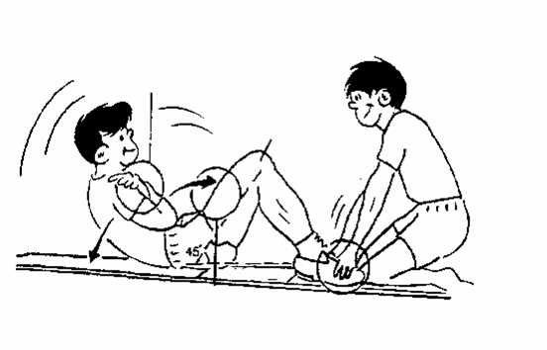
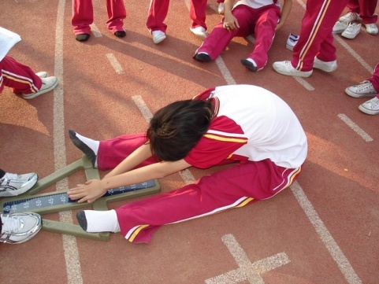
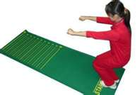
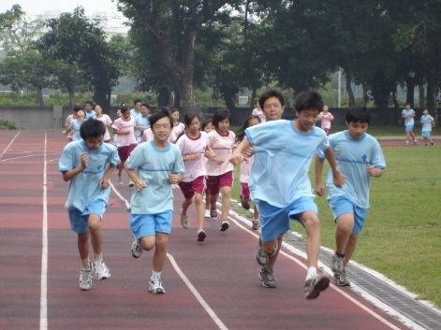
多元學習表現
採計35分
總分42分
體適能：6分
各單項包括肌耐力、柔軟度、瞬發力、心肺耐力等，單項門檻達標準者得6分。
身心障礙、重大疾病、體弱或因故無法測試者特殊學生等依教育部相關辦法辦理。

Slide 56
多元學習表現
採計35分
總分42分
本土語言認證：2分
原住民族語言能力認證：原住民族委員會主辦
客語能力認證：客家委員會主辦
閩南語語言能力認證：教育部主辦單項通過者得2分

Slide 57
教育會考
33分
項目 | 給分 | 說明
會考成績 | 精熟每科6分 基礎每科4分 待加強每科2分 | 單科上限6分，五科(國文、數學、英語、社會、自然)上限30分
寫作測驗 成績 | 4、5、6級分給3分 2、3級分給2分 1級分給1分 | 滿分3分
Notes:
摺頁資料 金雞蛋(精、基、待
會考仍在進行試模擬中，請不要隨補習班起舞!
◎會考考國英數自社五科，題目難易適中
-每科成績僅以精熟、基礎、待加強三級表示
※無需分分計較（80和99分都是精熟），思考、統整應用重於反覆練習作答
※教師的啟發式教學專業更要講究
57

Slide 58
112年桃連區免試入學-同分超額比序步驟
各科成績 | 精熟(A++,A+,A) | 基礎(B++,B+,B) | 待加強C
積分 | 6分 | 4分 | 2分
７教育會考成績等級標示總點數
１各項目加總總積分
２低收入戶學生優先
３適性輔導總積分
４多元學習表現總積分
５教育會考換算總積分
６志願序積分
８教育會考國文科標示
９教育會考數學科標示
10
11
12
教育會考英語科標示
教育會考社會科標示
教育會考自然科標示
(A⁺⁺>A⁺>A> B⁺⁺>B⁺>B>C)
標示比序
等級 標示 | A++ | A+ | A | B++ | B+ | B | C
點數 | 7點 | 6點 | 5點 | 4點 | 3點 | 2點 | 1點
Notes:
摺頁資料
58

Slide 59
如何進行適性輔導

Slide 63
愛因斯坦說的：“每一個人都是天才”
只是我們常常用“爬樹的能力來評斷一隻魚”

Slide 64
培養就業生存力，探索自我不嫌早
念完醫學院發現自己不想當醫生，想開咖啡館；出國拿法律碩士學位後，改學烘焙甜點；藥學研究所畢業的研究助理，立志報考清潔隊員；博士學分修完後，回故鄉創業賣雞排.. 。
這些年輕人在所學和職業選擇路上跌跌撞撞的摸索故事，每一天，我們不但在媒體上讀到，更在生活中遇到。而年輕的家長們，也許您就是徬徨其中的人。
「不知道自己想做甚麼？」不是新鮮問題。每個世代要進入社會的年輕人，遲早都要自問：「我的能力和興趣是甚麼？我想要做甚麼工作？」
最應該探索自我的時間就是在『國、高中階段』。
資料來源：你就是改變的起點(嚴長壽2014)
Notes:
引導家長若孩子的性向、興趣明確，可多給予支持與協助。若不明確，可配合學校課程與活動，多跟孩子討論或多給予試探的機會。
64

Slide 65
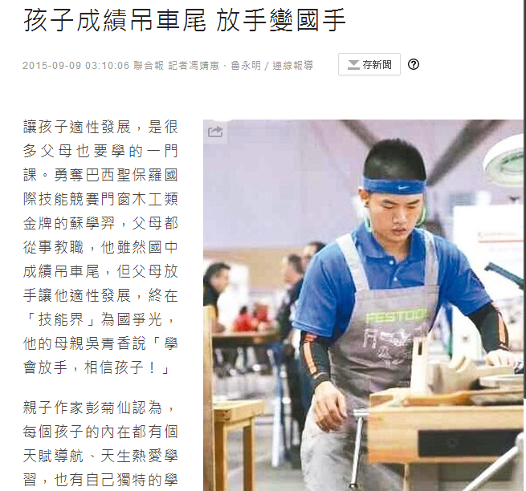
資料來源：聯合新聞網。http://udn.com/news/story/7314/1175233
Notes:
引導家長若孩子的性向、興趣明確，可多給予支持與協助。若不明確，可配合學校課程與活動，多跟孩子討論或多給予試探的機會。
65

Slide 66
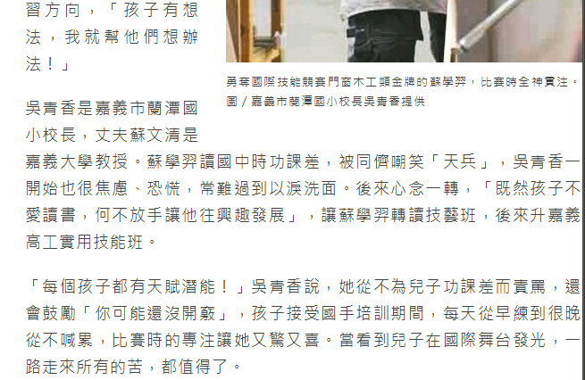
資料來源：聯合新聞網。http://udn.com/news/story/7314/1175233
Notes:
引導家長若孩子的性向、興趣明確，可多給予支持與協助。若不明確，可配合學校課程與活動，多跟孩子討論或多給予試探的機會。
66

Slide 67
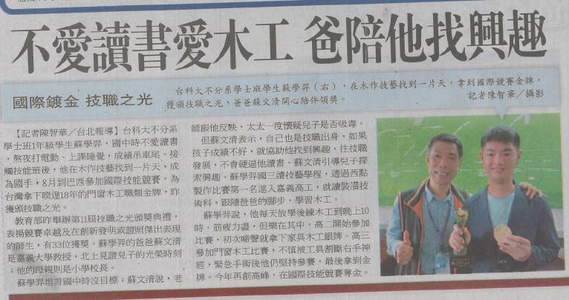
資料來源：聯合報。104年12月02日
Notes:
引導家長若孩子的性向、興趣明確，可多給予支持與協助。若不明確，可配合學校課程與活動，多跟孩子討論或多給予試探的機會。
67

Slide 68
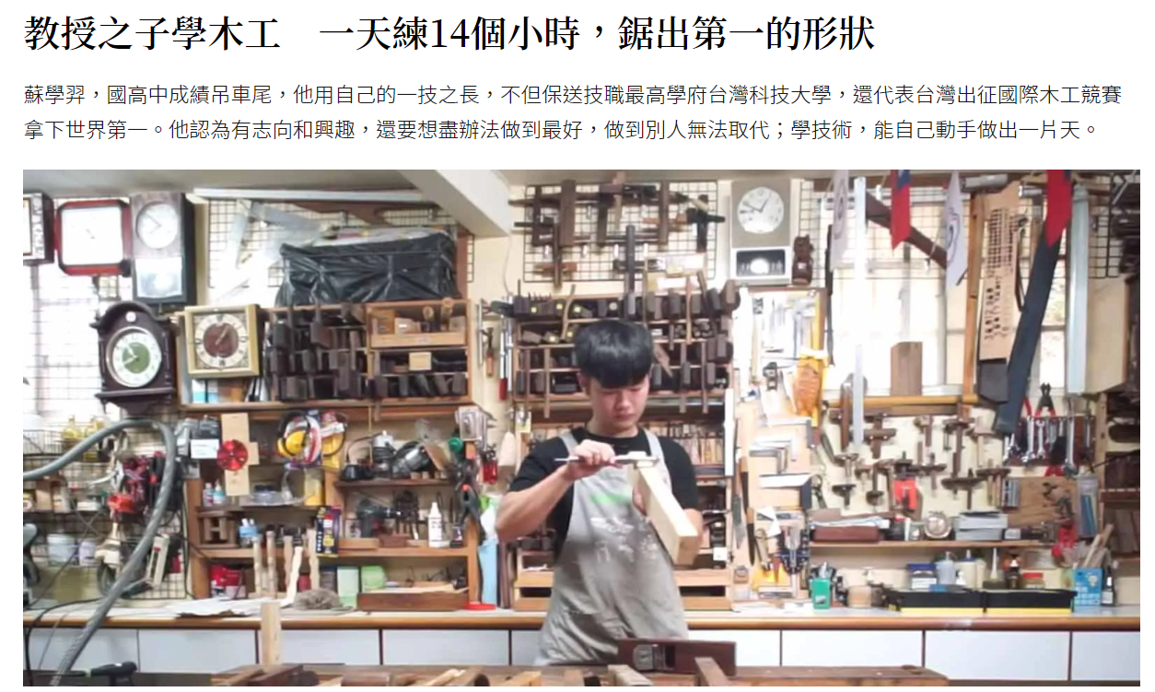
資料來源：天下雜誌。2022年1月26日
Notes:
引導家長若孩子的性向、興趣明確，可多給予支持與協助。若不明確，可配合學校課程與活動，多跟孩子討論或多給予試探的機會。
68

Slide 69
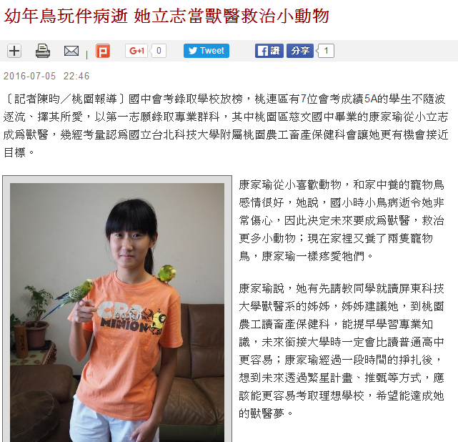
不要害怕學習新的知識或能力，經過努力與克服，會有新發現與有趣之處
資料來源：自由時報。105年7月5日
Notes:
引導家長若孩子的性向、興趣明確，可多給予支持與協助。若不明確，可配合學校課程與活動，多跟孩子討論或多給予試探的機會。
69

Slide 70
108年度畢業生升學榜單
班級 | 考生 | 錄取學校 | 錄取系科 | 入學管道
畜保三 | 廖筱君 | 國立屏東科技大學 | 獸醫學系 | 繁星
畜保三 | 康家瑜 | 國立屏東科技大學 | 獸醫學系 | 技優
畜保三 | 陳彥君 | 國立屏東科技大學 | 獸醫學系 | 推甄
畜保三 | 陳惠齡 | 國立屏東科技大學 | 獸醫學系 | 推甄
畜保三 | 詹榞峻 | 國立屏東科技大學 | 獸醫學系 | 推甄
個報生 | 陳易廷 | 國立屏東科技大學 | 獸醫學系 | 推甄
個報生 | 陳宣伯 | 國立屏東科技大學 | 獸醫學系 | 推甄
資料來源：北科附工

Slide 71
108年度畢業生升學榜單
畢業國中 | 學生 | 高中錄取學校與科系 | 錄取學校
過嶺國中 | 江雨臻 | 私立育達高中日文科 | 國立雲林科技大學
仁和國中 | 王恩芸 | 私立育達高中餐飲科 | 國立高雄餐旅大學
龍興國中 | 鍾毓翎 | 私立育達高中廣設科 | 國立清華大學藝術與設計學系設計組
資料來源：育達高中

Slide 72
家長可以幫助孩子多元試探並瞭解自己的性向、興趣和能力，再參考學校老師的建議、收集相關資訊，並與孩子深入討論，較能規劃適合孩子的生涯進路。
學生
家長
重要他人
Notes:
72

Slide 73
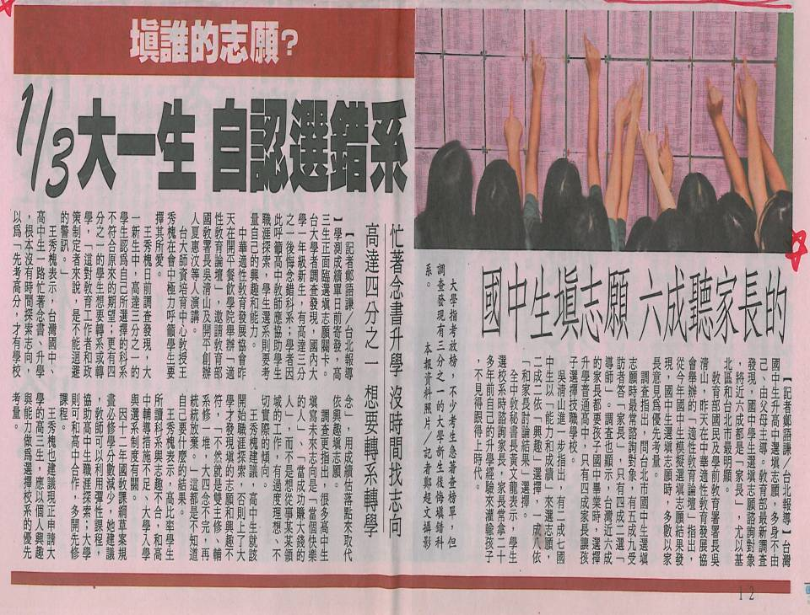
73

Slide 74
學校如何進行適性輔導
學生輔導三大核心工作－
生活輔導、學習輔導、生涯輔導
教育部「國民中小學九年一貫課程」－
基本能力（生涯規劃與終身學習）、重大議題（生涯發展教育）
孩子處於生涯發展成長期及探索期，應對自己的能力、興趣及外界工作世界進行初步探索與了解，以利於完成國中教育後進行升學、就業之進路抉擇，適應未來生涯之需求。
Notes:
74

Slide 75
國中學生生涯輔導紀錄手冊
100學年度起，新生每人一冊（101學年度微調）
手冊可幫助學生澄清個人的性向、興趣、價值觀，瞭解家人的期待，及自己的學習表現（會考、學習成就、社團幹部、獎懲、職業試探結果等）比較適合哪一類學校及科別，做為升學選校參考
Notes:
如果八、九年級的家長尚未看過這本手冊，可詢問導師或學校輔導處。
75

Slide 76
國中學生生涯輔導紀錄手冊
項目 | 分項目 | 填寫人 | 建議填寫時間
一、我的成長 故事 | （一）自我認識 | 學生 | 每年9月，依年級別填寫
 | （二）職業與我 | 學生
二、各項心理 測驗 | （一）性向測驗 | 學生 | 測驗實施後填寫
 | （二）興趣測驗 | 學生 | 測驗實施後填寫
 | （三）其它測驗 | 學生 | 測驗實施後填寫
三、學習成果 及特殊表 現 | （一）我的學習表現 | 學生 | 1.領域學習成績於每年9月、翌年3月（或可配合成績單發放時間），依學期別填寫 2.國中教育會考、體適能檢測於實施後浮貼成績證明影本
 | （二）我的經歷 （幹部、社團） | 學生 | 每年9月、翌年3月，依學期別填寫
 | （三）參與各項競賽成果 | 學生
 | （四）行為表現獎懲紀錄 | 學生
 | （五）服務學習紀錄 | 學生
 | （六）生涯試探活動紀錄 | 學生
讓我們一起來瞭解家長和學校如何透過生涯輔導紀錄手冊，共同協助孩子進行適性輔導。
Notes:
76
76
76

Slide 77
國中學生生涯輔導紀錄手冊
項目 | 分項目 | 填寫人 | 建議填寫時間
四、生涯統整 面面觀 |  | 學生 | 九年級第2學期初（約3月）
五、生涯發展 規劃書 |  | 學生 家長 導師 輔導教師 | 九年級第2學期 （免試入學及特色招生前）
六、其他生涯 輔導紀錄 | （一）生涯輔導紀錄 | 導師 輔導教師 | 進行學生生涯輔導後，適時填寫
 | （二）生涯諮詢紀錄 | 學生 | 每年9月、翌年3月，依學期別填寫
 | （三）家長的話 | 家長 | 每年5-6月，依年級別填寫。家長參閱簽章後，繳回統一保管
附錄 | 十三職群與相關性向測 驗、興趣測驗之對應分析 結果
Notes:
77
77
77

Slide 78
生涯願景：想要+能要的組合
想要：您知道自己想要的是什麼?
能要：您具備專業能力能夠達成工作任務？您具備基本能力能夠扮演工作角色?
興趣：喜歡的
性向：學習潛能
工作價值：看重的
工作風格：個性傾向的
知識：懂得的
技能：會做的
原作：彰化師範大學輔導與諮商系劉淑慧

Slide 79
個人特質的
澄清與了解
蒐集資料再決定， 再收集資料再討論！做好生涯規劃
1.興趣（喜不喜歡做）
2.能力 (能不能做)
3.人格特質 (適不適合做）
4.價值觀 (願不願意做 )
教育與職業
資料的提供
個人與環境關係的協調
‧科系類別
‧職業類別
‧學校類別
‧升學管道
‧機緣
‧家庭因素
‧社會潮流
‧家人期望
‧同儕團體‧地緣關係
阻力助力
79

Slide 80
檢視目前自己的狀況
一、完成生涯規劃書
二、志願試選填結果
三、運用測驗幫助選填
四、定向思考：學術傾向、職業傾向、未定向
學科表現 | 興趣測驗 | 性向測驗 | 真正選填
數、自 | 工業類（機械群） 農業類（食品群） | 操作、空間 | 機械科、食品加工科……..

Slide 81
結語

Slide 82
適性揚才-重視學生適性輔導
1.透過生涯規劃建議書，讓學生了解自己的性向或優勢能力。
2.善用學生輔導諮商中心及國中專任專業輔導人員。
3.參與技職參訪活動，認識桃園區各高中職及五專，多元參與性向探索課程。
4.依據學生三年的學習情形、會考成績及相關檔案協助學生選填志願。
Notes:
82

Slide 83
國中生該如何準備免試或特色的選擇?
了解環境變化—寧當雞頭、不從眾
看懂大學招生變化 社會需求變化 高中職機會與資源重組
明白免學費與擴大繁星後的機會與資源重組
認清自己優勢—參酌生涯規劃建議書了解性向或優勢能力
正常進行各領域學習—不過度反複高壓學習
多元參與性向探索課程與社團、
正確解讀性向測驗
堅信與勇敢選擇—認清自己，勇敢選擇， 就能有好機會
敢選擇次一、二個志願的學校或離家近、條件符合學校
高中是進路，高職有藍天，五專一樣好
再熱門的學校都可能遇到有不對味的老師，
再不熱門的學校都可能遇到很合適的貴人
準備篇

Slide 84
進路分析大不同
過去我們的進路分析
12年國教後的進路分析
國中的生活就是不斷念書，考上理想的高中。
五專、高職、軍校都是不會念書的人去讀的。
志願序就是按照學校排名來填寫。
作成績的落點分析。
生涯不只升學而是生活整體樣貌的規劃，也包含了自我認識及『想過怎麼樣的生活』
不再是分數分流，而是自主分流。
志願只有「最適合」，沒有「最好」。
從被動落點分析，到主動選擇。
適性輔導：
了解自己的特質、價值觀、能力，經過經驗探索、資訊收集，做出適切的生涯決定。
Notes:
84

Slide 85
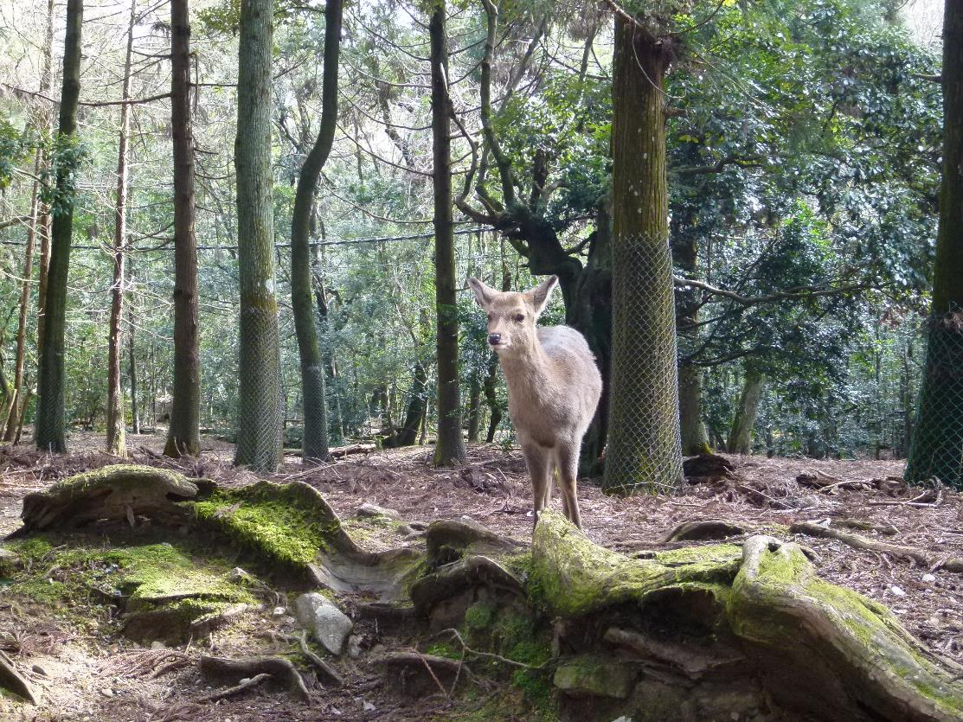
每個年輕生命都像一顆種子，
只要土壤對了，種子就能發芽 (天下,410。P.48)
孩子未必出類拔萃，
但必定獨一無二、與眾不同。
Notes:
85

